Slide 1
龙泽交易天机
趋势的界定和趋势线的画法
资本逻辑 投资智慧 趋势为王 共赢财富

Slide 2
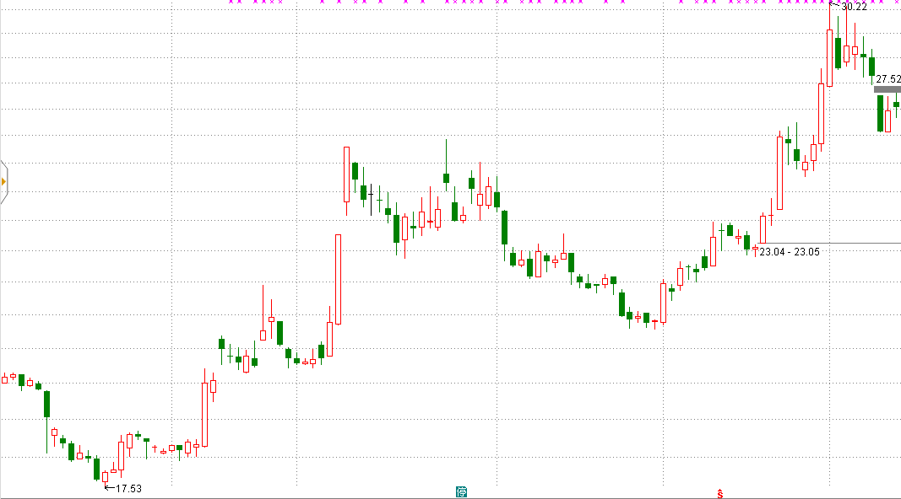
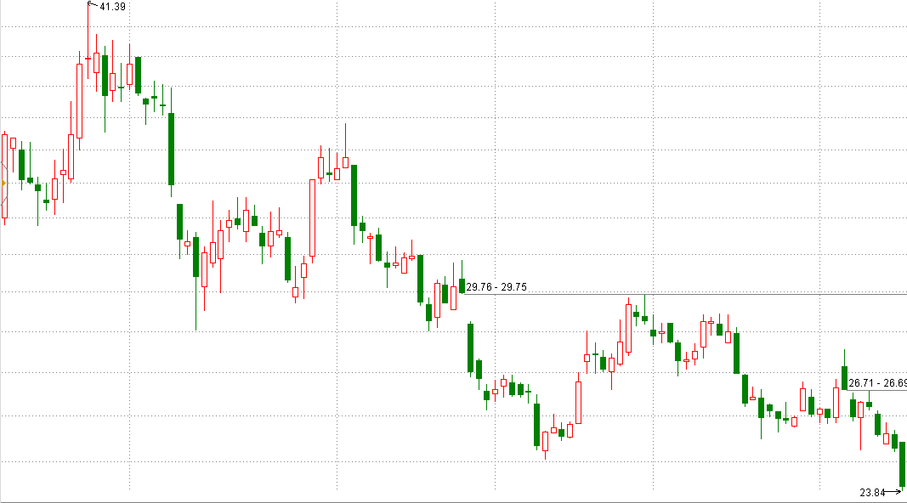
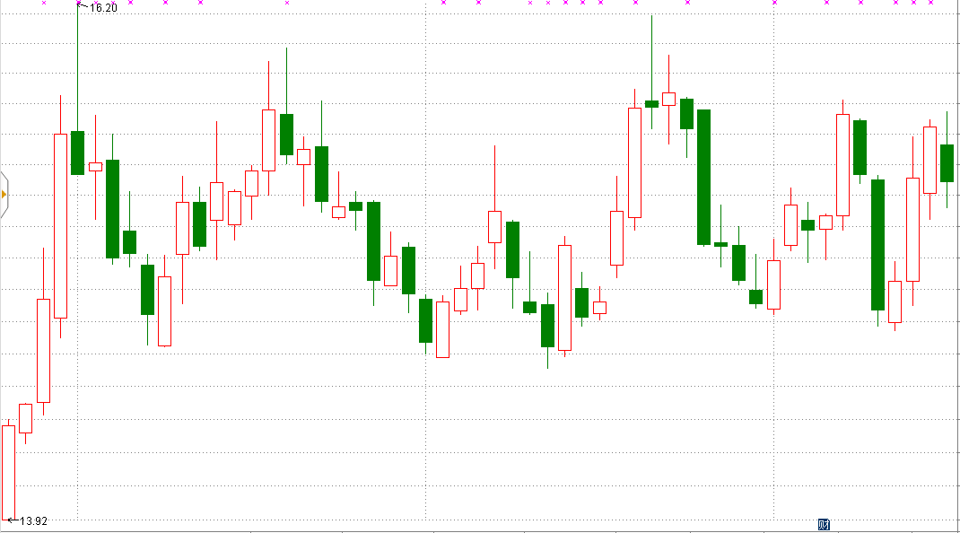
趋势的三种分类
在一个价格运动当中，如果其包含的波峰和波谷都相应的高于前一个波峰和波谷，那么就称为上涨趋势；
相反的，如果其包含的波峰和波谷都低于前一个波峰和波谷，那么就称为下跌趋势；
如果后面的波峰与波谷都基本与前面的波峰和波谷持平的话，那么称为振荡趋势，或者横盘趋势，或者无趋势。
A
B
C

Slide 3
利用几何图形（直线、射线、线段、平行线等）将股价趋势直观体现出来而画的辅助线叫做趋势线。
地位：趋势线是技术分析领域最有效、最简单的培养大局观的重要工具。
趋势线理论指股票投资"顺势而为"是非常重要的，这种势就是趋势。
第一，趋势线应用原理是惯性原理，他表现了事物在惯性运动中的速度概念（速率）
第二，通道概念的基本原理和趋势线的原理是类似的。

Slide 4
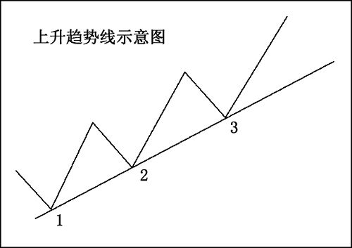
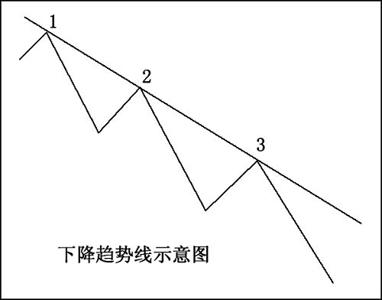
趋势线的画法
前提：肯定趋势的存在(判断标准或依据)。
取两个相邻的明显突出的低点（或高点）连一条直线，并且有第三点确认，就形成一条有效的趋势线

Slide 5
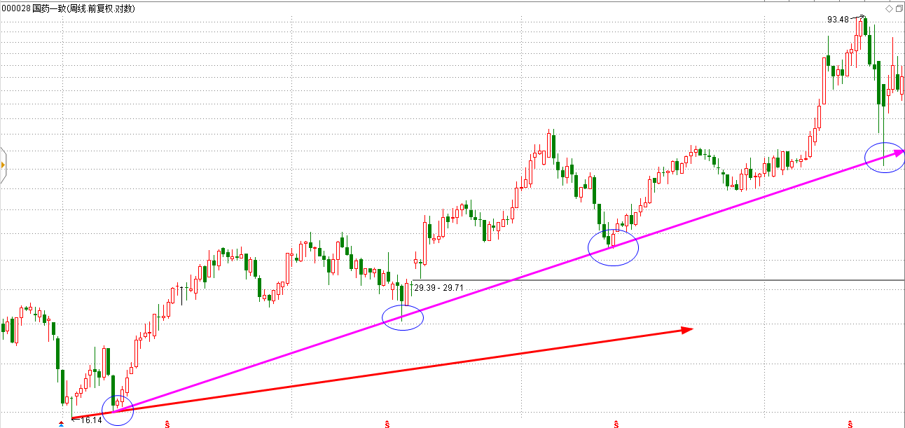
上升趋势示意图
股价创新高
低点不断抬高，高点也不断抬高

Slide 6
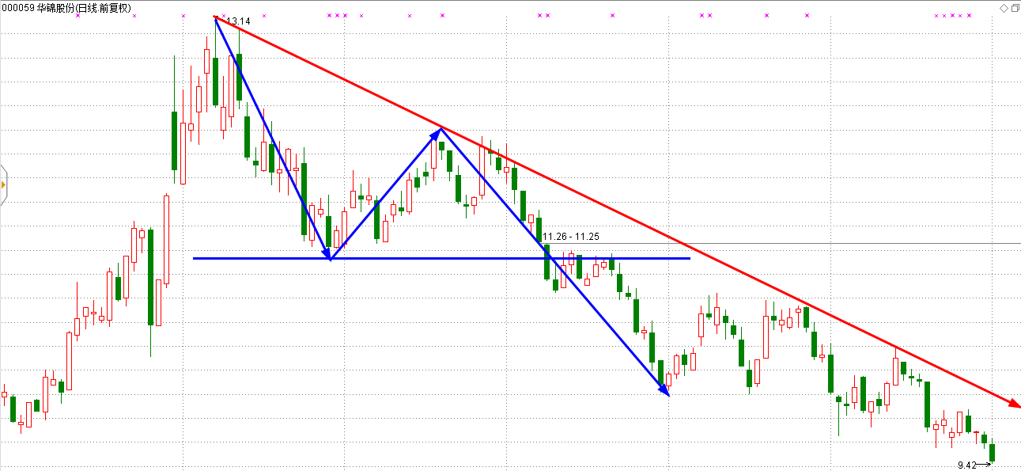
下降趋势示意图
低点不断降低，高点也不断降低
股价创新低

Slide 7
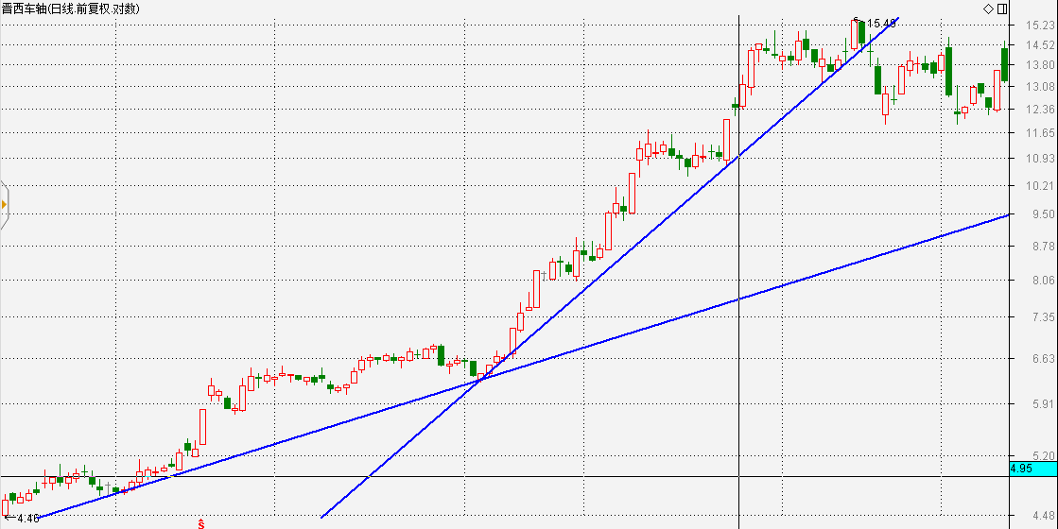
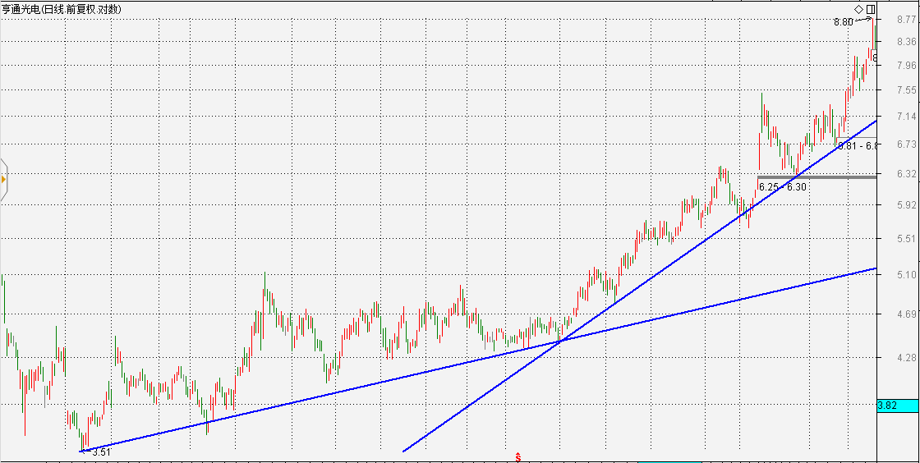
画趋势线的要求：
1、角度倾斜接近于45度最好。
2、通常首末K线去掉影线取实体。（必要时可舍去至高点或最低点，实战中灵活运用）
3、触点越多越有效。取触点最多的线。

Slide 8
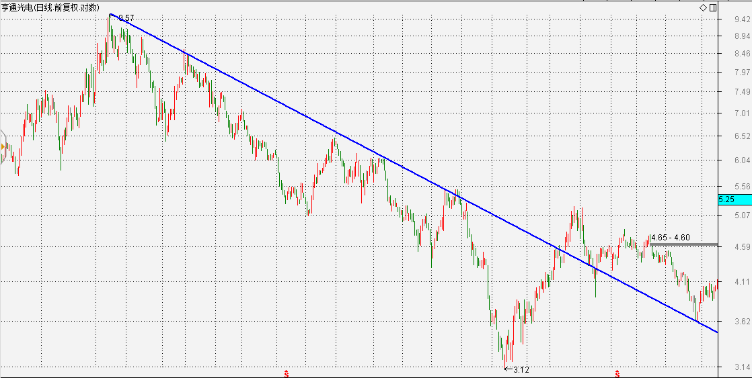
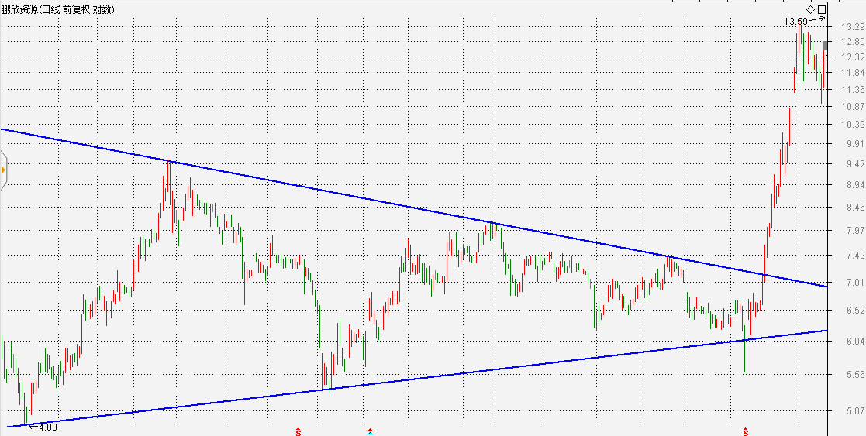

Slide 9
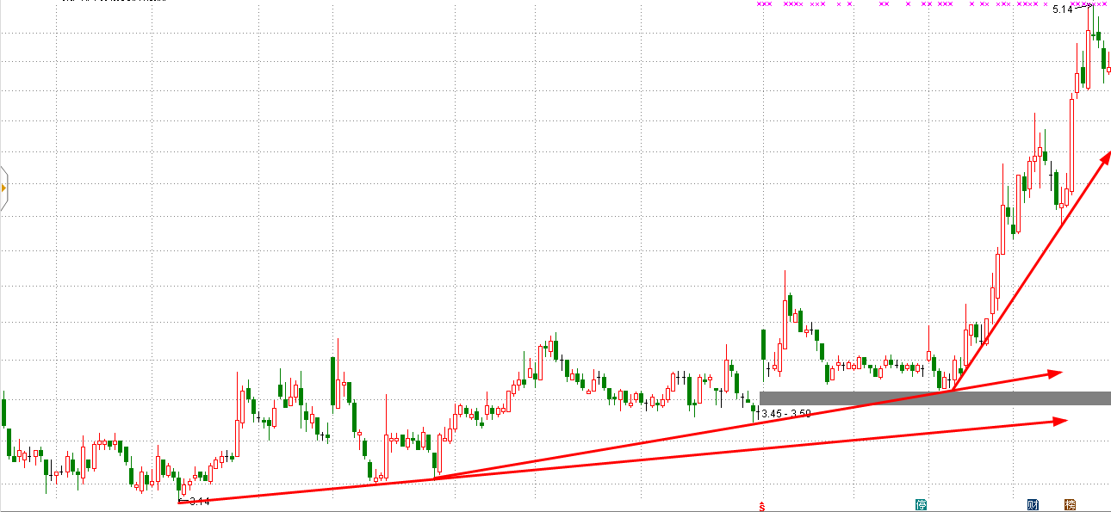

Slide 10
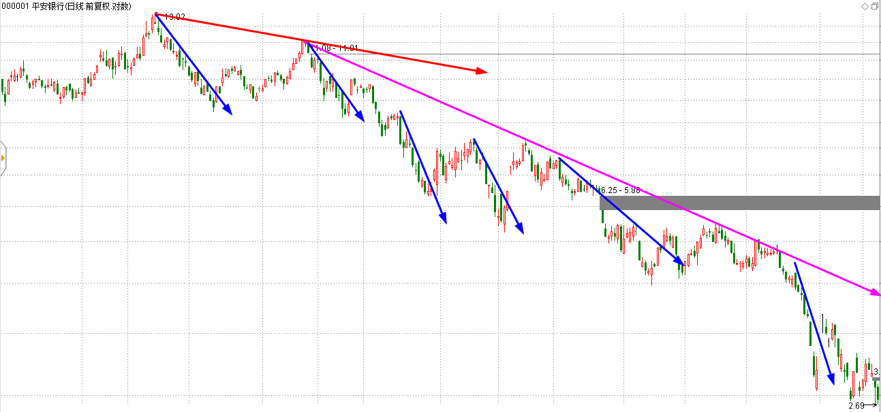

Slide 11
资本逻辑 投资智慧 趋势为王 共赢财富
感谢您的观赏
——正福金融——

